Slide 1
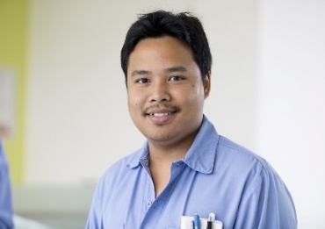
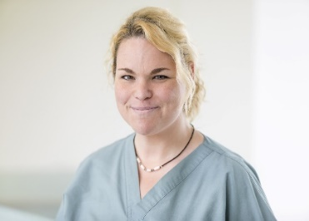
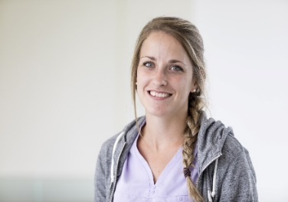
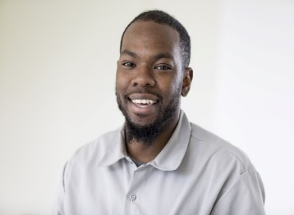
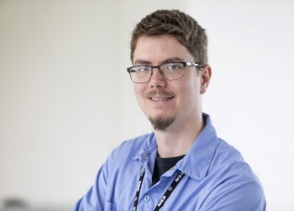
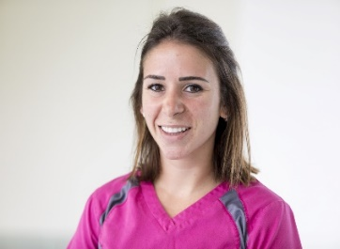
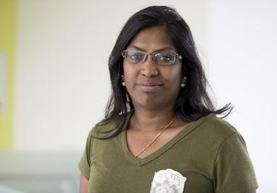
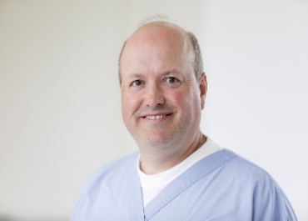
Bienvenue au
CISSS de Laval
Direction des soins infirmiers CISSS de Laval
Embauche infirmières et infirmières auxiliaires
Tout au long de la formation, vous devez cliquer sur l’icône en bas de la diapositive pour activer le son

Slide 2
Consignes pour les vidéos: Si vous éprouvez des difficultés à ouvrir certains vidéos, veuillez copier le lien et coller dans votre navigateur (Chrome ou Microsoft Edge). Nous vous rappelons que si vous éprouvez des difficultés durant le visionnement de la formation, utilisez les coordonnées sur l’aide-mémoire.

Slide 3
Plan de la présentation
Le programme d’intégration
Travail d’équipe
Organisation et planification
Outils cliniques intégrés dans le programme AINÉES
Soins palliatifs et de fin de vie

Slide 4
Le programme d’intégration
JOUR #1
PCI
Portail
Certification:
Glycémie capillaire
Pompe volumétrique
Soft-lab
JOUR #2
Formation à distance
AINÉE
Médecine/
chirurgie
Soins palliatif/ fin de vie
JOUR #3 TEAMS
Travail de collaboration
Leadership clinique
Routine des quarts de
travail
Mise en situation

Slide 5
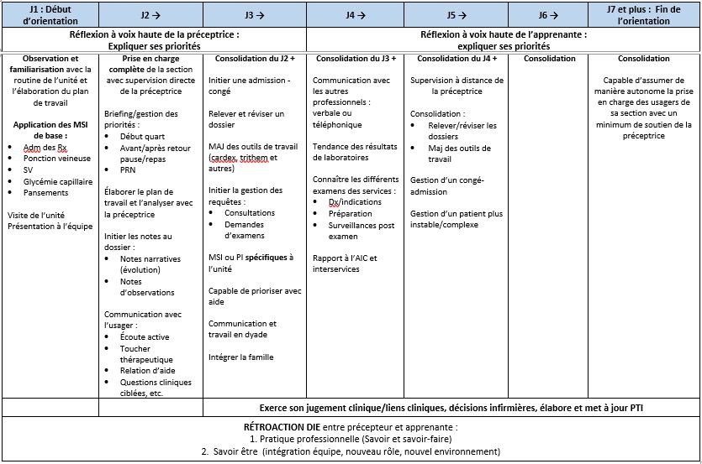

Slide 6
Au CISSS de Laval on travaille en équipe !
C’est un groupe de personnes travaillant à une même tâche, unissant leurs efforts autour d’un objectif partagé.

Slide 7
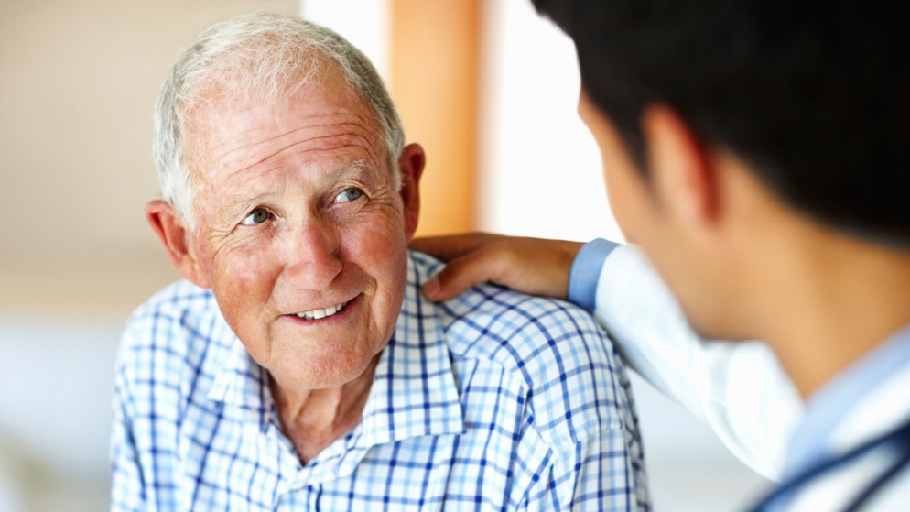
L’objectif ultime de l’équipe ??
Le bien-être de l’usager

Slide 8
Répartition des tâches, l’élément essentiel ?
Il faut tenir compte du….
champ de pratique respectif de chacun !

Slide 9
Travail en dyade
Dyade = Un travail de collaboration entre l’infirmière et l’infirmière auxiliaire
Partage de tâches
et NON…
Partage d’usagers

Slide 10
Le travail en dyade : Qui fait quoi?
La dyade prend les notes de tous les usagers de leur section;
La dyade révise les dossiers (derniers laboratoires, ordonnances et conduites médicales)
La dyade discute des cas prioritaires (conditions instables, troubles du comportement, agitation, admission, congé, transfert, etc);
La dyade se réparti les tâches: distribution des Rx, prise des S.V., glycémie capillaire, pansements, etc.
Par exemple: en début de quart de travail l’infirmière effectue la prise des SV de tous les usagers pendant que l’infirmière auxiliaire administre la médication.
La dyade complète les dossiers et s’assure de la mise à jour des Kardex
Le succès du travail en dyade = Communication:
Quand ?:
Avant les pauses la dyade se réunie pour se donner un rapport
Après les retours des pauses la dyade se réunie pour se faire un briefing : Qui fait quoi pour la deuxième partie du quart de travail?
Quoi ? Les priorités qui évoluent tous au long du quart de travail

Slide 11
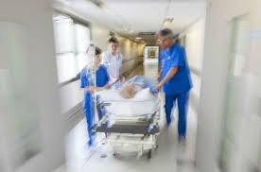
Les situations prioritaires
Usager avec un état instable
Retour de salle d’opération
Suivi d’une intervention
Soins prescrits à une heure précise
Douleur/suivi de douleur

Slide 12
L’infirmière auxiliaire et l’infirmière peuvent compléter les formulaires suivants :
Échelle de Braden
Identification du risque de chute et suivi post chute (sauf l’évaluation initiale pour l’inf. auxiliaire)
Profil d’autonomie fonctionnelle (PAF)
RADAR
Formulaire de surveillance des contentions
Par contre
Cela revient à l’infirmière d’évaluer les risques potentiels ou présents et d’initier un plan d’intervention dans PTI

Slide 13
Le travail en dyade : Activités réservées à l’infirmière
Évaluations et suivi clinique:
Admission
Retour d’un examen invasif
Changement dans la condition de santé (comportements, changements hémodynamiques, etc.)
Situations d’urgence
Planification du congé ou de la relocalisation ainsi que l’autorisation à l’usager de quitter selon sa condition et les critères médicaux
Initier les ordonnances collectives
Initier un traitement pour une plaie
Initier une mesure de contrôle (contention)
Initier l’administration d’un nouveau PRN
Rédaction du PTI
Initier des mesures de prévention et contrôle des infections (ex: iso gastro)

Slide 14
N’oublions pas qu’au CISSSL on fait la double identification des usagers avant chaque soins

Slide 15
LA DOCUMENTATION
Selon la méthode PQRSTU pour un usager symptomatique

Slide 16
DOCUMENTATION Malaise dominant :
Anamnèse
P | Provoquer
 | Pallier
Q | Qualité
 | Quantité
R | Région
 | Irradiation
S | Signes et symptômes
T | Temps
 | Intermittence
U | Signification
Examen physique
Inspection
Auscultation
Palpation

Slide 17
Mise en situation
Monsieur Bouchard 76 ans est admis à votre unité un peu avant l’heure du dîner, pour une pneumonie
ATCD : Fa, Db, HTA, DLP, HBP, MPOC
Au rapport de l’urgence : Monsieur est orienté dans les trois sphères, mais passe la majorité de ses journées au lit et est très dyspnéique, même à la parole, il présente des expectorations spumeuses. Si son état le permet, on utilise parfois la chaise d’aisance, mais de l’aide x2 est requise pour le déplacement. Il a peu d’appétit et il faut le stimuler à manger.

Slide 18
Éléments de l’évaluation clinique?
Anamnèse du malaise dominant (essoufflement/dyspnée)
P | Provoquer | Aucun élément identifié .
 | Pallier | Mesure palliative : respiration lèvre pincée non efficace.
Q | Qualité | Essoufflement à la parole, doit prendre des pauses.
 | Quantité | Impact fonctionnel : incapable de se rendre à sa salle de bain
R | Région | Non applicable
 | Irradiation | Non applicable
S | Signes et symptômes | Fatigue, diaphorèse, toux grasse avec expectorations spumeuses, perte d’appétit
T | Temps | Depuis hier
 | Intermittence | Constant
U | Signification | Relie son état à sa pneumonie

Slide 19
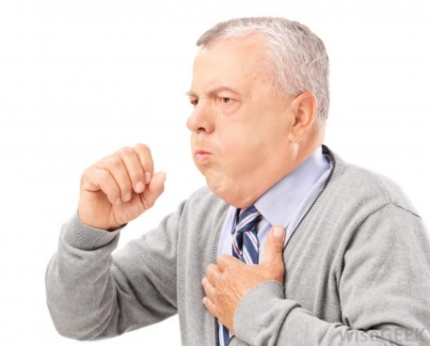
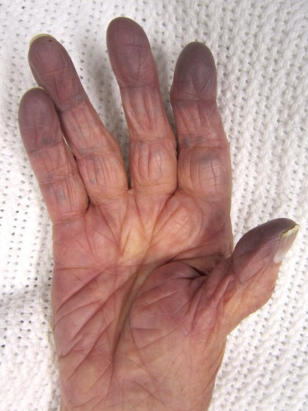
Éléments de l’évaluation clinique ? (suite)
Examen physique
Inspection
État mental*
Autonomie*
Comportement*
État respiratoire*
fréquence
amplitude
rythme
type
Faciès
Retour capillaire
Saturation pulsée en oxygène (SpO₂) (signe tardif)
Toux / expectorations
Signes de détresse respiratoire
Œdème
Mémoire
Concentration
Organisation de la pensée
Fonctions exécutives
Perception
Jugement

Slide 20
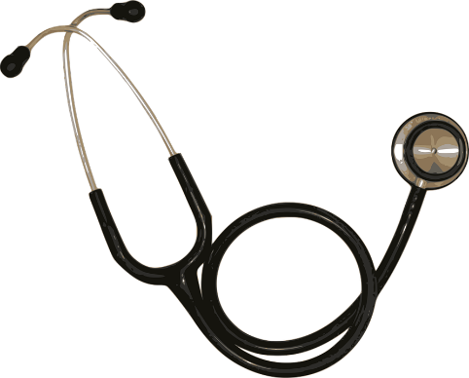
Éléments de l’évaluation clinique? (suite)
Examen physique (suite)
Auscultation
Interventions
Documentation (notes au dossier, PTI, etc.)

